Slide 1
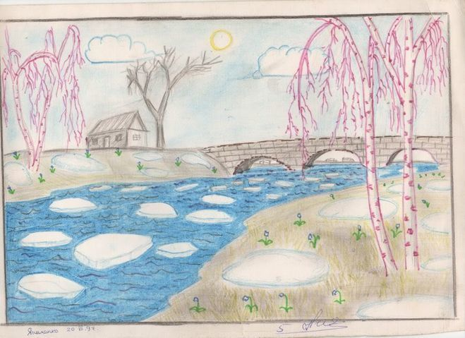
ВЕСНЯНІ ЗАМАЛЬОВКИ

Slide 2
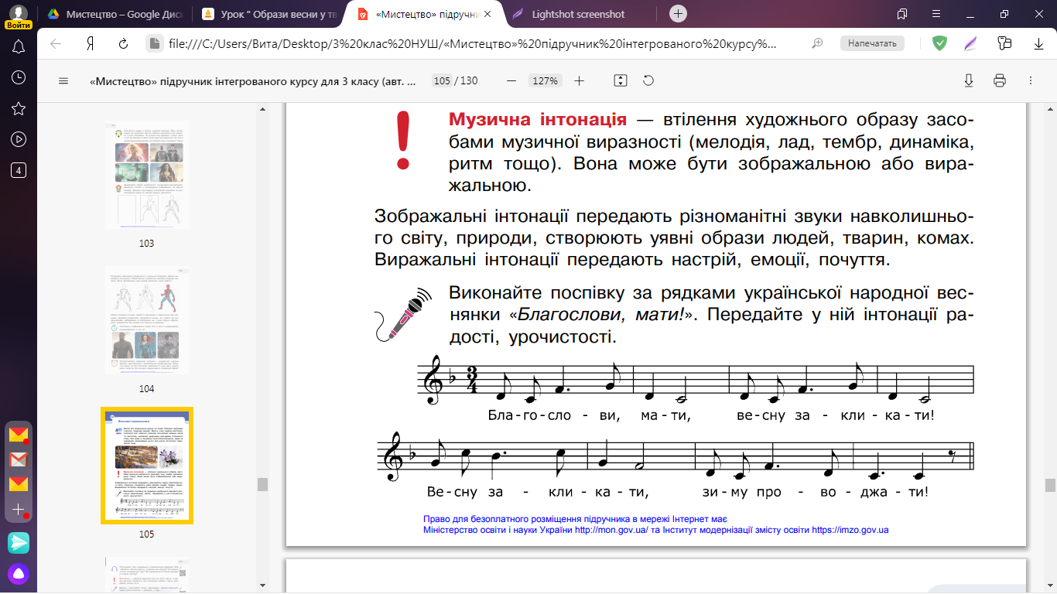

Slide 3
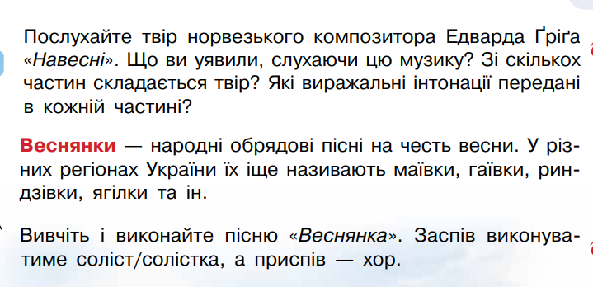
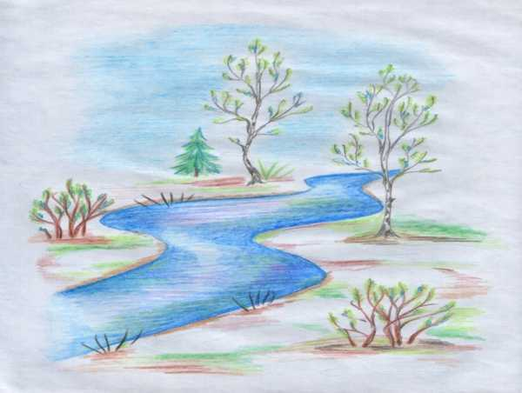

Slide 4
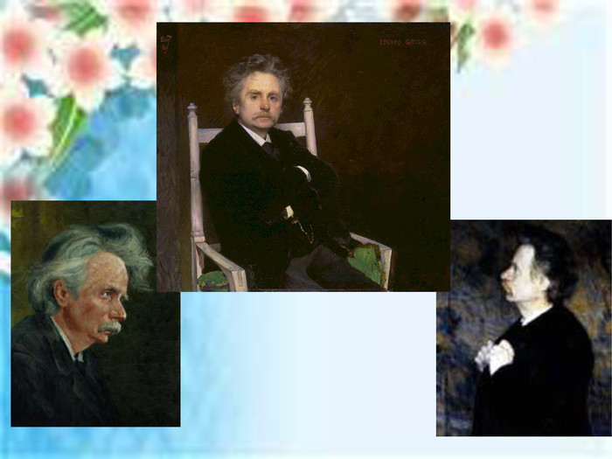
Е.ГРІГ НАВЕСНІ. СЛУХАННЯ.
Е.ГРІГ НАВЕСНІ. СЛУХАННЯ.
.
https://www.youtube.com/watch?v=vEknxpo3JP0

Slide 5
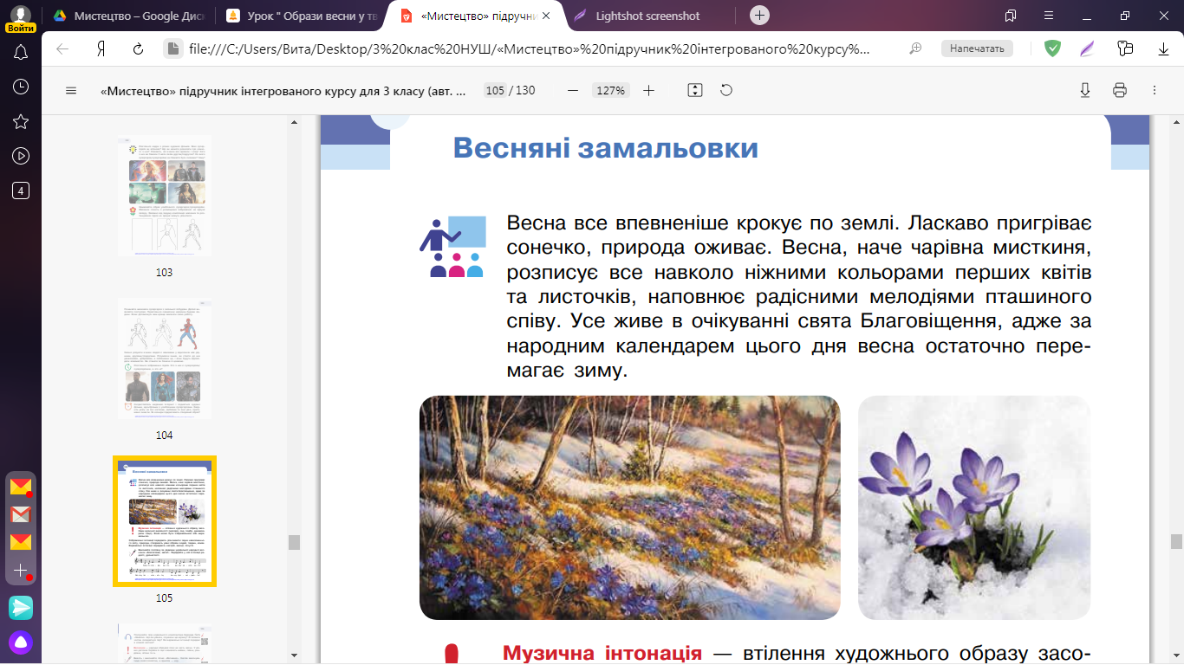

Slide 6
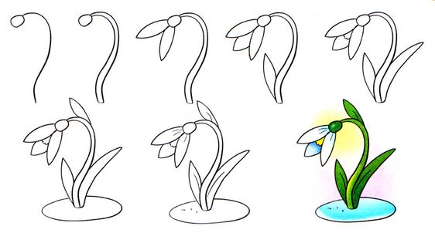
ВАРІАНТ1

Slide 7
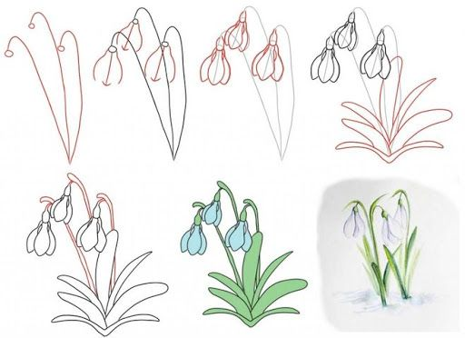
ВАРІАНТ2

Slide 8
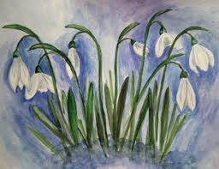
https://www.youtube.com/watch?v=zr4huT4MHaQ

